Slide 1
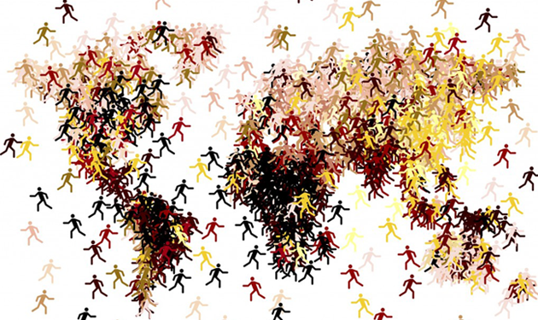
Механічний рух населення світу та України
Географія, 8 клас, вчитель: Галкіна Л.В.

Slide 2

Механічний рух
Механічний рух (міграція) – це переміщення населення по території зі зміною місця проживання назавжди або на певний час.
Причини міграції:
Національні відмінності в заробітній платі;
Наявне безробіття;
Національні відмінності в умовах праці;
Політичні переслідування;
Причини особистого характеру.
Людей, які здійснюють переміщення, називають мігрантами.

Slide 3
Види міграції
І. За тривалістю
Постійна
Тимчасова
сезонна
“маятникова” (з чітким періодом переміщення)
епізодична

Slide 4
Види міграції
ІІ. За організацією
Організована
Неорганізована
Примусова (депортація)

Slide 5
Види міграції
ІІІ. За напрямком
Внутрішня
Зовнішня
Еміграція (виїзд)
Імміграція (в’їзд)

Slide 6
Види міграції
ІV. За причиною
Економічна (трудова)
Політична
Релігійна
Екологічна
Національна

Slide 7
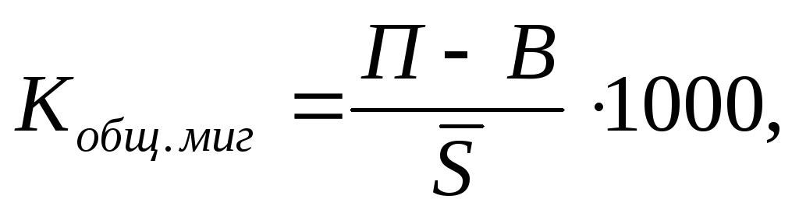
Сальдо міграцій
Різниця між кількістю емігрантів та іммігрантів – це сальдо міграцій.
СМ = Імміграція - Еміграці
Воно може бути додатним, якщо переважають прибулі люди, і від’ємним, якщо тих, хто покинув країну, більше, ніж прибулих.
де,
П – кількість людей що прибули в країну
В – кількість людей, які виїхали з країни
S – загальна кількість населення
міграції
%∘ - проміле

Slide 8
Економічні причини міграції
До еміграції спонукає пошук роботи. Розрізняють фізичні та інтелектуальні економічні міграції. Фізичні міграції передбачають пошук некваліфікованої низькооплачуваної роботи за кордоном в основному в сільському господарстві, на будівництві, у сфері обслуговування. Таким чином відбувається еміграція робочої сили зі слаборозвинених країн до високорозвинених. Великими осередками трудової імміграції стали Західна Європа, США, а також країни Перської затоки та Південна Африка. Так, у Західній Європі працюють робітники з країн Середземномор’я (Туреччини, Італії, Іспанії, Греції, Марокко, Єгипту). Першість за кількістю тимчасових робітників у Європі посідає Німеччина. До США тепер більше їдуть із Латинської Америки (особливо з Мексики), до нафтодобувних держав Перської затоки та Південної Африки – із сусідніх країн, що розвиваються. Емігранти часто працюють на низькооплачуваних роботах.

Slide 9
Економічні причини міграції
З 30-х років XX ст. виник новий різновид економічних міграцій – інтелектуальні, або «відплив умів (мізків)». Сутність його полягає у переманюванні спеціалістів високої кваліфікації з одних країн до інших. Започаткували це явище США, коли вивезли з Німеччини кілька тисяч учених-фізиків. Тепер залучають до роботи іноземних спеціалістів також країни Західної Європи , Австралія та Канада.

Slide 10
Політичні причини міграції
Це війни, революції, зміни державних кордонів тощо. Активні міграційні потоки між німцями й поляками були спричинені наслідками Другої світової війни. Після розпаду британської, французької та португальської колоніальних імперій повернулися на батьківщину колоністи. У 1990-х pоках найбільші потоки емігрантів спостерігалися на Балканах під час громадянської війни, що стала наслідком розпаду Югославії на низку держав. Ці території залишили понад 2,5 млн біженців.

Slide 11
Релігійні причини міграції
Релігійні міграції можуть мати тимчасовий (наприклад, паломництво до святинь) або постійний характер. Після розпаду Британської Індії на її території утворилися дві держави, що сповідують різні релігії: Індія, де переважають індуїсти, і Пакистан, де державною релігією є мусульманство (іслам). Через релігійне несприйняття один одного почалися міграційні потоки мусульман з Індії до Пакистану, а індуїстів – у зворотному напрямку, які тривають донині.

Slide 12
Національні та екологічні причини міграції
Трапляються міграції, що мають національне підґрунтя. Так, коли у 1948 р. було створено державу Ізраїль, туди тільки за перших чотири роки її існування прибуло 700 тис. іммігрантів з країн Європи, Азії, Африки.
Останнім часом до причин міграцій додалася ще одна – екологічна. Люди залишають райони екологічних катастроф, де існує загроза для їхнього здоров’я та життя, і переселяються в екологічно безпечніші умови. Так сталося після катастрофи на ЧАЕС.

Slide 13
Основні райони міграції
Основні райони еміграції | Основні райони імміграції
Мексика Перу Уругвай Парагвай Північна і Західна Африка Індія Туреччина Китай Таїланд | Канада США Австралія Нова-Зеландія Аргентина Західна Європа Японія

Slide 14
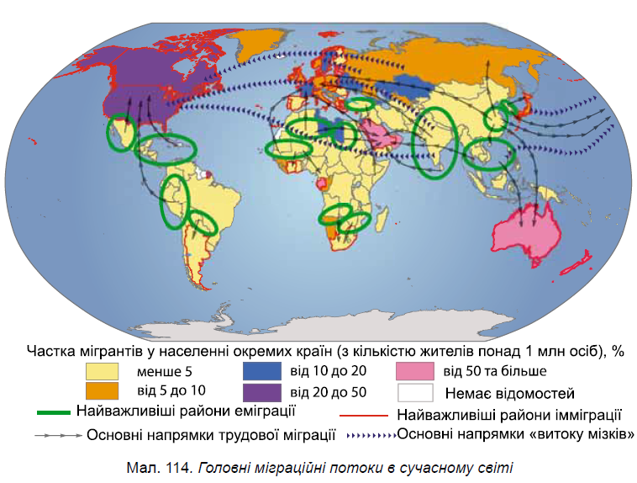
Підручник ст.207

Slide 15
Міграція в Україні
В Україні спостерігається негативне сальдо міграцій. Нині за рахунок цього вона щороку втрачає понад 20 тис. осіб. Причому від’їжджають переважно кваліфіковані робітники та науковці, а прибувають біженці й переселенці. Найбільше людей з України емігрували до США, Німеччини, Канади, Ізраїлю. Іммігрують переважно вихідці з Кавказу, країн Центральної та Східної Азії, Молдови. Серед них є багато нелегальних мігрантів. Найбільший приріст мігрантів характерний для Києва, Одеської та Харківської областей. Внутрішні міграції – це переміщення людей у межах України.

Slide 16
Міграція в Україні
Значного поширення набули переїзди населення за напрямком «село – місто». Останнім часом спостерігається також зворотний процес – відтік частини міського населення (особливо людей літнього віку) в сільську місцевість на постійне місце проживання.
Крім того, в Україні простежуються сезонні міграції – переїзди, пов’язані з тимчасовою роботою, чи до місць відпочинку.
Відбуваються й «маятникові» міграції. Сотні тисяч громадян України щодня їдуть на роботу з приміської зони в міста, ввечері повертаючись додому.

Slide 17
Міграція в Україні
Головними в нашій державі є економічні чинники міграцій, що зумовлені переважно браком роботи. Потоки фізичної еміграції з України спрямовані здебільшого до європейських країн. Масштаби трудової міграції з України оцінюються у 1,4–2,7 млн осіб, із них більше половини – нелегали. Основні країни трудової імміграції – Італія (13 %), Чехія (12 %), Польща (8 %), Угорщина, Іспанія, Португалія (по 3 %). Громадяни України становлять найбільшу групу легальних мігрантів у країнах Європейського Союзу.

Slide 18
Міграція в Україні
Набули поширення й інтелектуальні еміграції («відплив умів») з України.
З огляду на політичні причини загострилася проблема незаконного в’їзду в Україну біженців з країн Азії. Унаслідок військової конфронтації на Донбасі з 2014 р. виникла проблема внутрішніх біженців із зони бойових дій. З окупованих територій Донецької та Луганської областей в інші частини України переселилося більше ніж 1 млн осіб.
З екологічних причин багато людей залишили свої домівки у зоні відчуження, що виникла після аварії на ЧАЕС, і переселилися в райони, де немає загрози для їхнього здоров’я та життя.

Slide 19
Міграційна політика
Міграційна політика – цілеспрямована діяльність держави, пов’язана з регулюванням і контролюванням міграційних процесів.
Міграційна політика істотно впливає на стан трудового потенціалу і є складовою частиною загальної демографічної політики.
Цілями міграційної політики в Україні є зменшення масштабів зовнішньої міграції, стимулювання повернення емігрантів на батьківщину та контроль за перетином державного кордону.

Slide 20

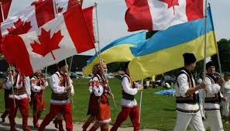
Діаспора
Діаспора (з грец. – розпорошувати) – це перебування значної частини нації поза межами історичних (етнічних) земель у результаті добровільної чи примусової еміграції, характерною рисою діаспори є збереження зв’язків з батьківщиною, через збереження культури і традицій свого народу.

Slide 21
Українська діаспора
Західна | Східна
США (2 млн.осіб) Канада (1 млн.осіб) Бразилія (500 тис.осіб) Аргентина (400 тис.осіб) | Росія (2,9 млн.осіб) Казахстан (900 тис.осіб) Молдова (600 тис.осіб) Польща (600 тис.осіб) Білорусія (290 тис.осіб) Узбекистан (100 тис.осіб) Киргизстан (40 тис.осіб)
Найменша українська діаспора в Австралії та Новій Зеландії - (30-35тис.осіб)

Slide 22
Використані матеріали
https://geografiamozil2.jimdofree.com
підручник Географія 8 клас, автори Пестушко В.Ю., Уварова Г.Ш., Довгань А.І.).
3. Довгань Г.Д. Географія у визначеннях, таблицях і схемах 8-9 клас
Дякую за увагу!

